Slide 1
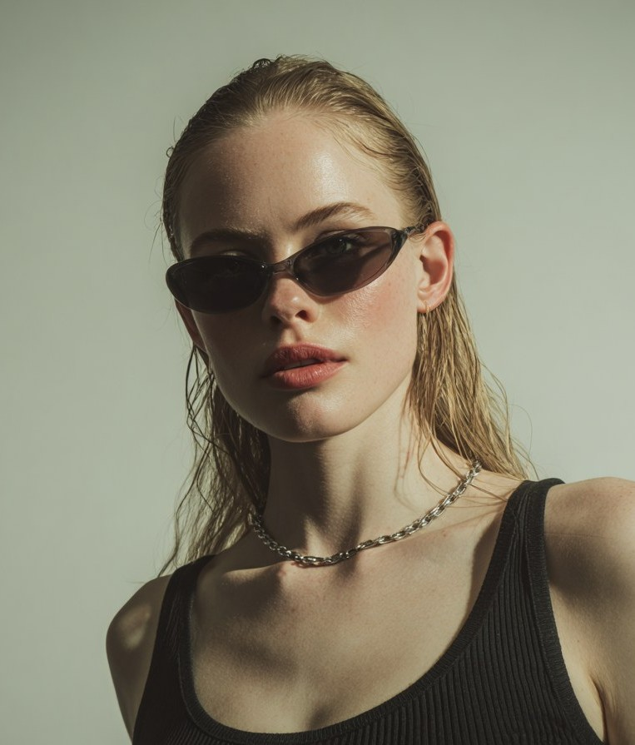
WORKSHOP GUIDE
Midjourney
Guide
미드저니 사용법과 파라미터 한 번에 보기
ROBESAGE · AI Visual Director

Slide 2
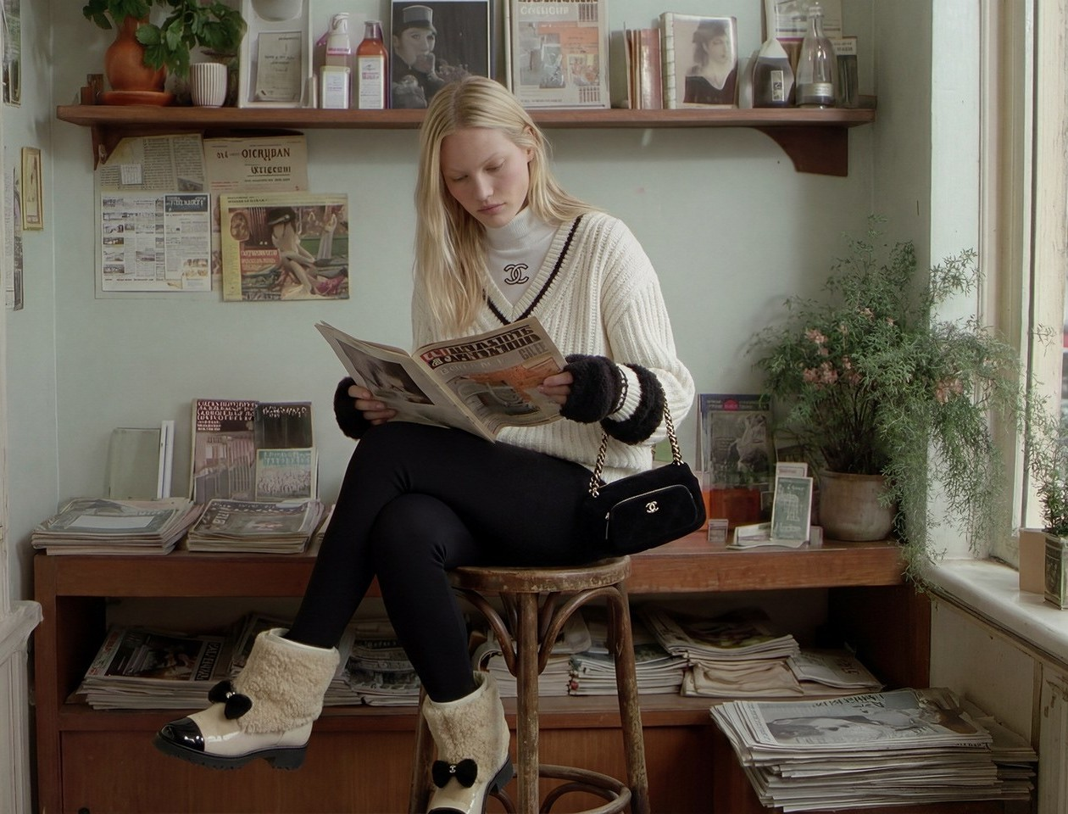
MENU
미드저니 메뉴 한눈에 보기
왼쪽 메뉴 7개가 각각 무슨 일을 하는지부터 봅니다
01
02
03
04
Explore
Create
Edit
Personalize
다른 사람 작업을 탐색하고 스타일 코드를 가져오는 곳
프롬프트를 넣고 이미지를 만드는 곳
이미지 확장, 부분 수정, 배경 지우기, 합성
내 취향을 학습시키는 개인화 설정
05
06
07
Moodboard
Organize
Style Creator
지향하는 이미지들을 모아 무드로 쓰는 곳
만든 이미지를 폴더와 좋아요로 정리
고른 이미지로 나만의 스타일 코드 만들기 (V7용으로 출시)

Slide 3
EXPLORE · CREATE
탐색하고, 만들기
Explore
Create · Imagine Bar
마음에 드는 스타일 코드를 바로 프롬프트에 적용
이미지를 드래그해서 이미지 프롬프트나 스타일 레퍼런스로 가져오기
Top Day는 오늘 만들어진 작업 중 반응 좋은 작업 모음
Hot은 유튜브처럼 반응 좋은 것만 추린 곳
sref는 스타일들을 유형별로 모아둔 곳
프롬프트를 넣는 긴 입력창입니다. 디스코드 시절 /imagine 명령어로 시작해서 이름이 Imagine Bar입니다.
프롬프트는 간결하게
복잡할수록 내용이 빠지고 인물이 무너집니다. 글이 길수록 고치기도 어렵습니다.
이미지를 입력창으로 드래그하면 Attach to prompt, Style reference, Image Prompts, Animate 네 칸이 뜹니다.

Slide 4
REFERENCE
이미지를 넣는 세 가지 방법
이미지를 입력창으로 드래그하면 나오는 칸입니다. Animate는 영상 만들기라 따로 봅니다
Image Prompt
Style Reference
Edit · Combine
이미지 프롬프트
스타일 레퍼런스
Attach to prompt
원본의 모양, 색, 자세, 구도를 반영합니다.
색감, 질감, 조명 같은 스타일만 가져옵니다.
프롬프트에 글로 써서 고치거나 여러 이미지를 합칩니다. V8.2 에딧 모델입니다.
--iw
0 – 3
--sw
0 – 1000
V8.2
레퍼런스 최대 4장
기본 1
기본 100 · 보통 100–500
옴니 레퍼런스를 대체
구도를 빌리고 싶을 때
색감과 빛만 빌리고 싶을 때
옷 바꾸기, 합성할 때
이미지 프롬프트와 스타일 레퍼런스(또는 sref)를 섞으면 원본 내용과 참조 스타일을 같이 반영할 수 있습니다.

Slide 5
OMNI · RAW
옴니 쓸 때는 --raw를 같이
V8에 없음 · V7 전용
옴니로 잡은 형태와 미드저니의 자동 미화가 서로 경쟁하기 때문입니다
옴니 강도
역할이 다 다릅니다
--ow 0
참고 이미지 영향 거의 없음
Omni
이 사람, 이 사물의 설계도
--ow 100
기본 수준 영향
--ow
설계도를 얼마나 세게 따를지
--ow 300–500
레퍼런스를 강하게 반영
--raw
디자이너의 과한 임의 해석 억제
--ow 700–1000
거의 레퍼런스 기반 생성
V8에는 옴니가 없습니다. 옴니를 쓰면 V7로 생성되고, V8에서는 Attach to prompt가 옴니를 대신합니다.
raw를 켜면 처음엔 덜 화려해 보여도 구도, 오브제, 재현성이 좋아지고 시리즈로 쌓을 때 훨씬 고급스러워집니다.

Slide 6
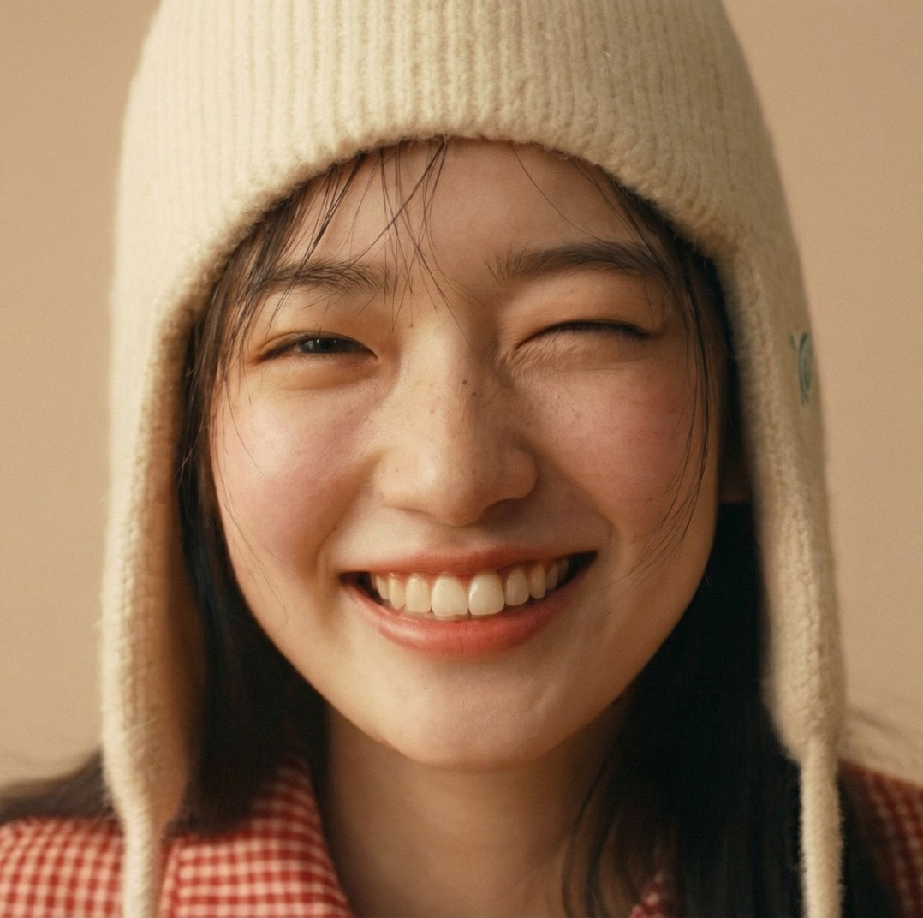
SETTINGS
설정 패널
입력창 옆 설정 버튼을 누르면 나오는 값들입니다
Aspect Ratio
이미지 비율
Model
Standard 또는 Raw, 버전은 최신으로
Stylization
미드저니 미적 스타일의 강도, 기본 100
Weirdness
높을수록 독특하고 초현실적인 결과
Variety
높을수록 4장이 서로 다르고 실험적
Speed
생성 속도, Relax 모드는 무제한 생성
Video Resolution
SD 480p, HD 720p

Slide 7
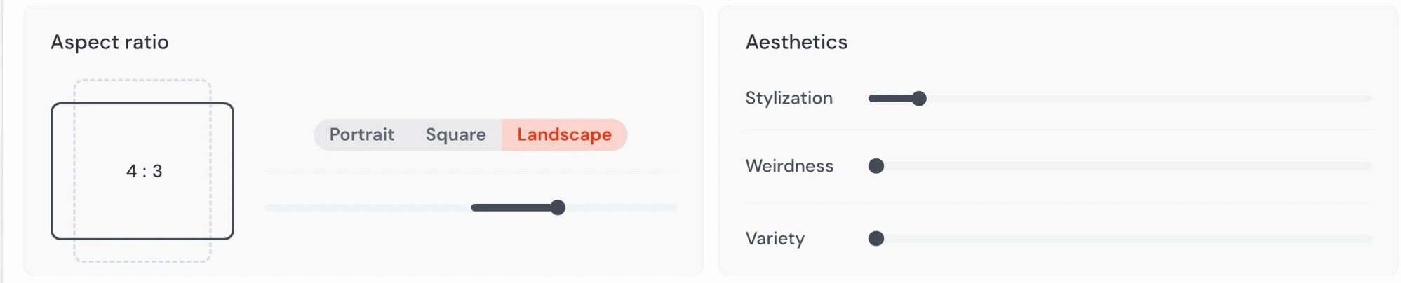
SETTINGS · 1
설정 패널 — 비율과 미감
입력창 옆 설정 버튼. 여기서 정한 값이 모든 프롬프트의 기본값이 됩니다. 프롬프트에 파라미터를 쓰면 그게 우선입니다
Aspect ratio
Stylization
--ar
--s 0–1000 · 기본 100
Portrait · Square · Landscape 고르고 슬라이더로 조절. 룩북 3:4 · 4:5, 영상 16:9
낮을수록 프롬프트대로, 높을수록 미드저니가 예술적으로 해석
Weirdness
Variety
--w 0–3000 · 기본 0
--c 0–100 · 기본 0
독특하고 실험적인 결과. 룩북은 0. 시드와 같이 쓰면 재현이 안 됨
4장이 서로 얼마나 다를지. 방향 찾을 땐 올리고, 정해지면 0

Slide 8
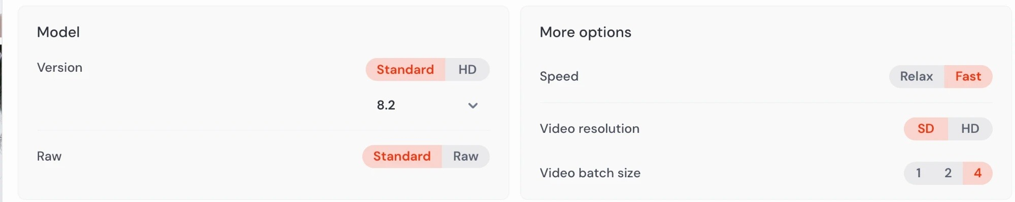
SETTINGS · 2
설정 패널 — 모델 · 속도 · 영상
이미지 화질, GPU 시간을 어떻게 쓸지, 영상을 몇 개 · 어떤 화질로 뽑을지
Version Standard / HD
Version 8.2
Raw Standard / Raw
--sd · --hd
--v
--raw
1024px · 2048px. HD는 높은 요금제, GPU 시간 약 1.6배
모델 버전. 지금은 V8 계열이 기본
자동 미화를 줄이고 쓴 그대로 반영
Speed Relax / Fast
Video resolution
Video batch size
--relax · --fast
SD · HD
--bs 1 · 2 · 4
Fast는 월 GPU 시간 차감. Relax는 무제한, 대기 0~30분
SD 480p 기본 · HD 720p. HD는 Fast에서만
한 번에 뽑는 영상 수. 4개 SD 8분·HD 26분, 1개 SD 2분·HD 7분

Slide 9
MODEL
Standard vs Raw
Standard
Raw
대충 써도 그럴듯한 화보를 만들어줌
내 디렉팅 실력이 그대로 결과에 반영됨
미드저니가 자기식 창의적 터치를 자동으로 넣음
프롬프트를 자유롭게 해석
더 화려하고 예쁘지만 의도한 절제가 무너질 수 있음
장면마다 조명, 오브제, 공간 해석이 달라짐
자동 미화가 줄어 더 사진 같은 결과
쓴 것은 더 직접 반영, 안 쓴 것은 덜 챙겨줌
같은 문장 구조와 비율로 쓰면 시리즈 편차가 적음
초보에겐 밋밋할 수 있고 프롬프트를 세밀하게 잡는 사람에게 좋음

Slide 10
PARAMETERS
자주 쓰는 파라미터 1
프롬프트 맨 뒤에 붙이는 암호 같은 값. 안 쓰면 설정 패널 값이 적용됩니다
비율
가로:세로
16:9 영화·유튜브, 9:16 숏츠, 4:3 · 3:4 SNS
--ar
스타일 강도
0 – 1000
높을수록 색감, 조명, 구도, 디테일에 영향. 옴니와 쓸 땐 100–200 추천
--s
무작위성 (chaos)
0 – 100
4장 사이의 다양성. 설정의 Variety
--c
기묘함 (weird)
0 – 3000
초현실적이고 예상 밖의 이미지. 설정의 Weirdness
--w
버전
버전마다 사실성, 얼굴, 질감, 조명 해석이 다름
--v

Slide 11
PARAMETERS
자주 쓰는 파라미터 2
레퍼런스 가중치는 이미지를 넣었을 때만 의미가 있습니다
무가공
미드저니풍 자동 조종을 끄고 실사에 가깝게
--raw
배제
빼고 싶은 것. 프롬프트에 without을 쓰면 안 들음
--no
이미지 가중치
0 – 3
이미지 프롬프트 영향력, 기본 1
--iw
스타일 가중치
0 – 1000
스타일 레퍼런스 · sref 영향력, 기본 100
--sw
옴니 가중치
1 – 1000
V8에 없음. V7 옴니 레퍼런스 영향력, 기본 100
--ow

Slide 12
EXAMPLE
파라미터는 이렇게 붙입니다
editorial fashion lookbook photograph of a 22-year-old Korean model, cafe window, soft afternoon light --ar 4:5 --raw --s 150 --no text, watermark
--ar 4:5
--raw
--s 150
--no text, watermark
인스타 세로 비율
미드저니 자동 미화 줄이기
스타일은 중간 정도
글자, 워터마크 빼기
한 번 쓴 프롬프트는 이미지 메뉴의 Use로 파라미터와 이미지까지 다시 불러올 수 있습니다.

Slide 13
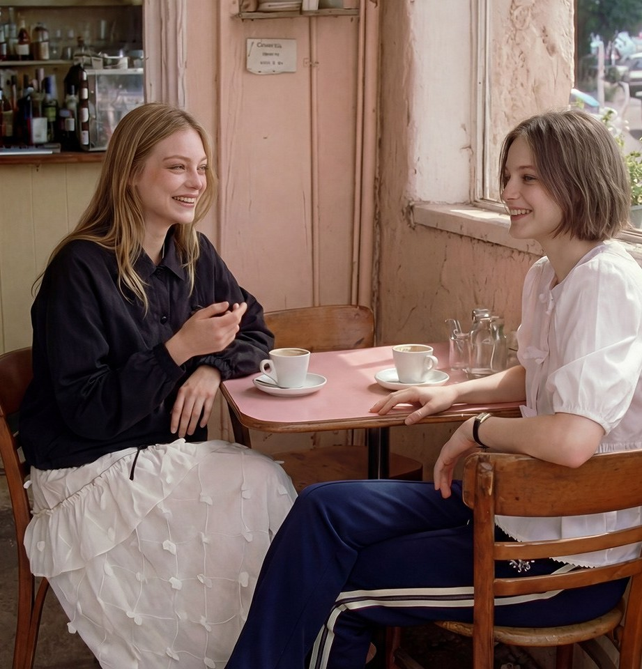
IMAGE MENU
이미지를 클릭하면 나오는 메뉴
Vary
Subtle 비슷하게 재생성 · Strong 조금 다르게 재생성
Upscale
Subtle 그대로 화질만 · Creative 디테일이 살짝 바뀌며 화질 올림
More
Rerun 같은 프롬프트로 새로 · Edit 에딧 페이지로
Use
프롬프트와 이미지 레퍼런스에 다시 넣기
Animate
Low 움직임 적게 · High 움직임 크게 · Loop 처음과 끝이 같게

Slide 14
EDIT
에딧으로 고치기
이미지 크게 보기 화면의 Quick Edit 또는 Open Editor로 엽니다. 내가 가진 사진도 올려서 수정할 수 있습니다
Move / Resize
Paint
Select
사진을 더 멀리서 찍은 것처럼 확장. 프롬프트가 안 떠오르면 Suggest Prompt
Erase로 칠해서 지우고 재생성, 원하는 영역보다 약간 크게. Restore는 지운 곳 되살리기
페인트보다 정밀한 선택. 선택 후 Isolate, Remove, Cancel 중 하나를 골라야 제출됨
Isolate · Remove
Retexture
Layers
V8에 없음
Select로 고른 뒤 Remove는 선택한 것을, Isolate는 선택한 것만 남기고 나머지를 지웁니다
V8 사이트에는 없음. 그림체 전체를 바꾸는 예전 기능이었음
사진 두 장을 레이어로 겹쳐 합치기

Slide 15
EDIT · HOW TO
부분 수정은 이 순서로
예: 사진 속 초록 패딩을 파란 패딩으로 바꾸기
1
Select로 고르기
바꿀 부분(패딩)을 클릭해서 선택합니다
프롬프트 예시
a young man standing in front of a white brick wall, wearing a blue puffer jacket with a hood, black wide-leg pants, full body
2
Remove로 지우기
선택만 한 상태로는 제출이 안 됩니다. Isolate, Remove, Cancel 중 하나를 먼저 골라야 합니다
3
프롬프트 쓰기
바꾼 뒤의 모습을 영어로 묘사합니다. "바꿔줘" 같은 명령문보다 장면 전체를 쓰는 게 잘 됩니다
"블루로 색을 바꿔줘"보다 바뀐 모습을 이렇게 묘사하세요
4
Submit Edit
지운 자리가 프롬프트대로 새로 채워집니다

Slide 16
EDIT · LIMITS
지운 자리는 무엇을 보고 그릴까
지운 뒤에는 원래 부분의 정보가 남지 않습니다
프롬프트
무엇을 그릴지 정합니다
잘 되는 것
같은 그림체 안에서 색, 옷, 소품을 바꾸기. 패딩을 파란색으로, 셔츠를 니트로 바꾸는 식입니다.
지우지 않은 주변
벽, 조명, 얼굴, 몸 자세에 자연스럽게 이어지게 그립니다
설정값
개인화 프로필, 무드보드가 켜져 있으면 그 취향으로 끌려갑니다
조심할 것
주변에 맞추는 힘이 가장 셉니다. 사진이 실사면 새로 그린 부분도 실사로 나옵니다.
모양과 주름이 원래와 달라질 수 있습니다. 모양은 두고 색만 바꾸려면 Attach to prompt가 낫습니다
--profile이 붙어 있으면 평소 취향으로 끌려갑니다
지우기만 하면 투명한 빈칸으로 남습니다. 프롬프트를 쓰고 Submit Edit을 눌러야 채워집니다.

Slide 17
EDIT · BACKGROUND
배경을 레퍼런스처럼 바꾸기
인물은 두고 뒤 공간만 원하는 방으로 바꾸는 순서입니다
1
Select로 인물 고르기
옷만 잡히기 쉬우니 얼굴과 머리도 클릭해 선택에 추가
레퍼런스는 한 칸에만
같은 방 사진을 Image Prompts에도 넣으면 방 요소가 인물까지 덮어써서 얼굴이 뭉개질 수 있습니다. Attach to prompt에만 넣으세요.
2
Isolate
인물만 남기고 배경을 지웁니다
3
Restore로 얼굴 확인
얼굴 가장자리가 지워졌으면 Restore로 칠해 되살리기
프롬프트 예시
a young Korean man with short messy black hair standing in a cozy retro living room with sage green walls, a salmon pink velvet sofa and wooden floors, wearing a dark green puffer jacket and black wide-leg pants with a silver wallet chain, full body
4
배경 레퍼런스 넣기
방 사진은 Attach to prompt 칸에만 넣기
5
Submit Edit
프롬프트는 --profile 빼고 장면 전체를 영어로
얼굴이 원본과 달라지면 미드저니 에딧은 인물까지 다시 그립니다. 배경만 미드저니로 만들고, 원본 인물과의 합성은 나노바나나로 하세요.

Slide 18
PERSONALIZE
개인화가 뭐고, 왜 먼저 해야 할까
미드저니가 내 취향을 배우는 기능입니다. 무드보드도 이 위에서 돌아갑니다
여는 순서
무엇인가
마음에 드는 이미지를 고르면 미드저니가 내가 좋아하는 미감을 학습해서, 이후 결과를 내 취향에 맞춰 줍니다. 스타일 비서라고 보면 됩니다.
1
Personalize 페이지
왼쪽 메뉴에서 열고 프로필을 클릭. V8.2용은 새 프로필로
2
이미지 고르기
그리드에서 마음에 드는 이미지를 클릭. 스크롤하며 계속 고르기
3
진행 막대 채우기
위 진행 막대가 차면 프로필이 열립니다. 많이 고를수록 정확해집니다
왜 먼저 해야 하나
글로벌 프로필을 열어야 개인화 기능을 쓸 수 있습니다. 안 열고 --p를 쓰면 오류가 납니다
무드보드도 개인화의 한 종류라 같은 --p와 개인화 버튼으로 적용됩니다. 그래서 무드보드 쓰기 전에 열어두는 게 안전합니다
4
켜고 쓰기
입력창 옆 개인화 버튼을 켜면 모든 프롬프트에 자동 적용
예전엔 이미지 두 장 중 하나를 고르는 방식이었는데, 지금은 그리드에서 클릭하는 방식으로 바뀌었습니다. V8.2에서 쓰려면 V8.2용 프로필을 새로 만들어 이미지를 다시 골라야 합니다.

Slide 19
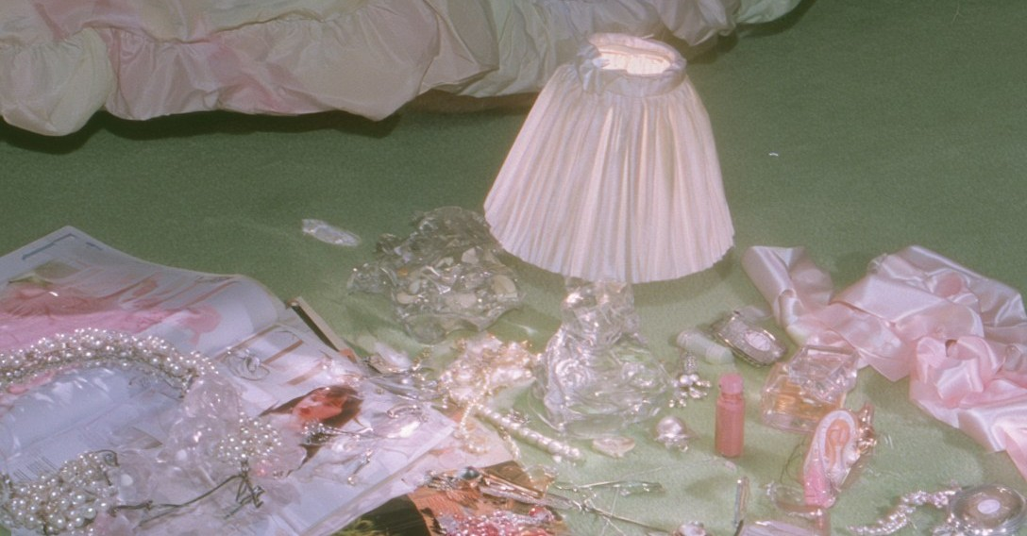
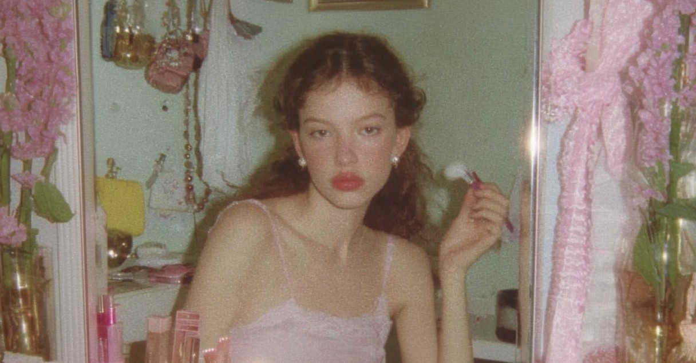
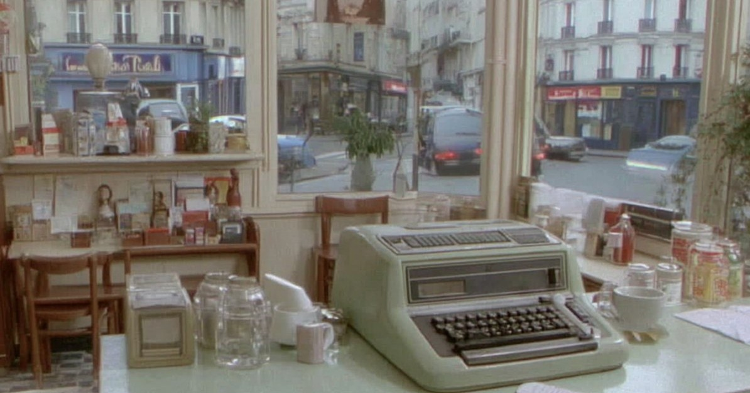
STYLE
내 스타일 저장하기
비슷한 기능 세 가지, 쓰임새가 조금씩 다릅니다
Personalize
Moodboard
Style Creator
이미지 200장에 선호도를 골라 내 취향을 학습시킵니다.
지향하는 이미지를 모아두고 그 무드 전체를 참고하게 합니다.
이미지를 고르는 과정으로 스타일 코드를 하나 만듭니다.
스타일이 명확할 때 좋고, 다양한 스타일을 원하면 안 써도 됩니다.
p코드가 발급되고, 무드보드를 지워도 p코드는 계속 쓸 수 있습니다.
프롬프트가 짧아지고 시리즈 작업 결과가 안정적입니다.

Slide 20
STYLE CREATOR
스타일 크리에이터 쓰는 법
글로 설명하지 않고, 마음에 드는 이미지를 고르고 또 고르면 나만의 스타일 코드가 만들어집니다
1
열기
왼쪽 메뉴에서 Style Creator를 엽니다
좋은 점
프롬프트가 짧아집니다
2
프롬프트 쓰고 Start
원하는 방향을 한 단어로. 예를 들어 빈티지. 개인화가 섞이지 않게 --profile은 빼세요
스타일을 말로 길게 설명할 필요가 없습니다
시리즈 작업에 좋습니다
3
이미지 고르기
나온 이미지 중 원하는 스타일을 고릅니다
같은 코드를 쓰면 여러 컷의 톤이 맞습니다
결과가 안정적입니다
4
계속 고르기
고른 것을 바탕으로 새 이미지가 나옵니다. 마음에 들 때까지 고르고 또 고릅니다
매번 다른 느낌으로 흔들리지 않습니다
시작할 때 마음에 든 스타일이나 예전 프롬프트에서 이어갈 수도 있습니다.
5
코드 받기
미드저니가 그 스타일을 학습해 코드 하나를 만들어 줍니다. 프롬프트 뒤에 붙여 쓰세요

Slide 21
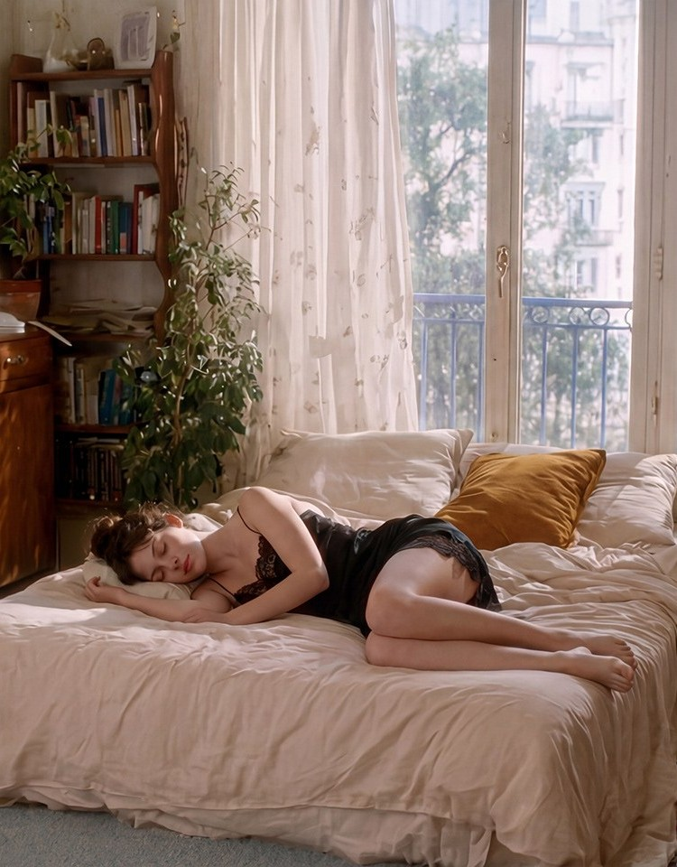
MOODBOARD TIP
무드보드 사진은
어디서 찾을까?
01
핀터레스트에서 모으기
02
미드저니에서 직접 만든 이미지 쓰기
03
마음에 드는 이미지 URL을 복사해 Explore 돋보기에 넣으면 비슷한 이미지가 나옵니다
04
무드보드는 하나만 쓰거나 두세 개를 섞어서 쓰기

Slide 22
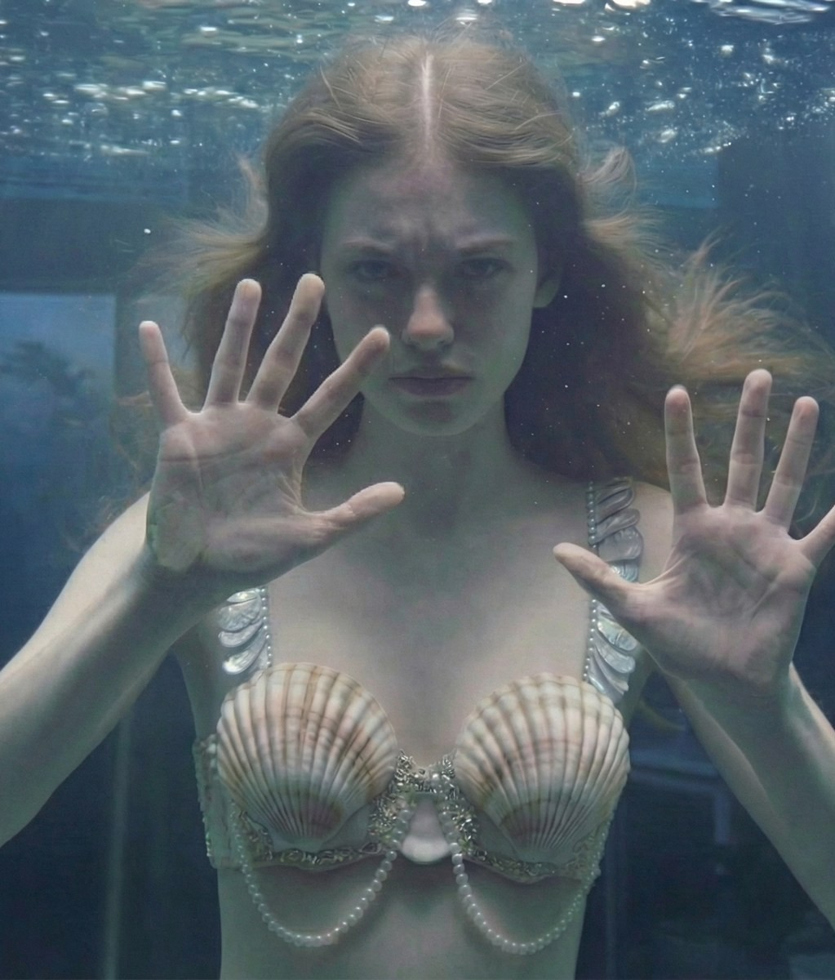
WHAT'S NEW · 2026
New in
Midjourney V8
노션 정리 이후 새로 바뀐 것들
출처: 미드저니 공식 업데이트 (updates.midjourney.com)

Slide 23
VERSION
V7에서 V8.2까지
지금 기본 모델은 V8 계열입니다. 버전마다 성격이 조금씩 다릅니다
2026.04
2026.06
2026.07
2026.08
V8.1 공개
V8.1 기본 모델
V8.2 공개
V8.2 에딧 모델
V7과 비슷한 익숙한 미감. 무드보드·sref가 아주 안정적
V7 대신 기본값. 긴 프롬프트를 더 잘 따르고 글자도 잘 씀
미감·화질·개인화 강화. 더 과감하고 세련된 이미지
Attach to prompt에서 글로 수정, 레퍼런스 4장

Slide 24
RESOLUTION
HD 화질은 필요할 때만
설정 패널의 Model에서 Standard와 HD 중 고릅니다
Standard
--hd
High Definition
기본 화질
더 좋은 화질이 필요할 때
오늘 실습은 기본 화질로 충분합니다. 모델 얼굴 고르기, 구도 테스트처럼 여러 번 돌릴 때 씁니다.
높은 요금제에서 활성화할 수 있습니다. 룩북 납품용이나 최종 컷처럼 더 좋은 화질이 필요할 때 쓰세요.

Slide 25
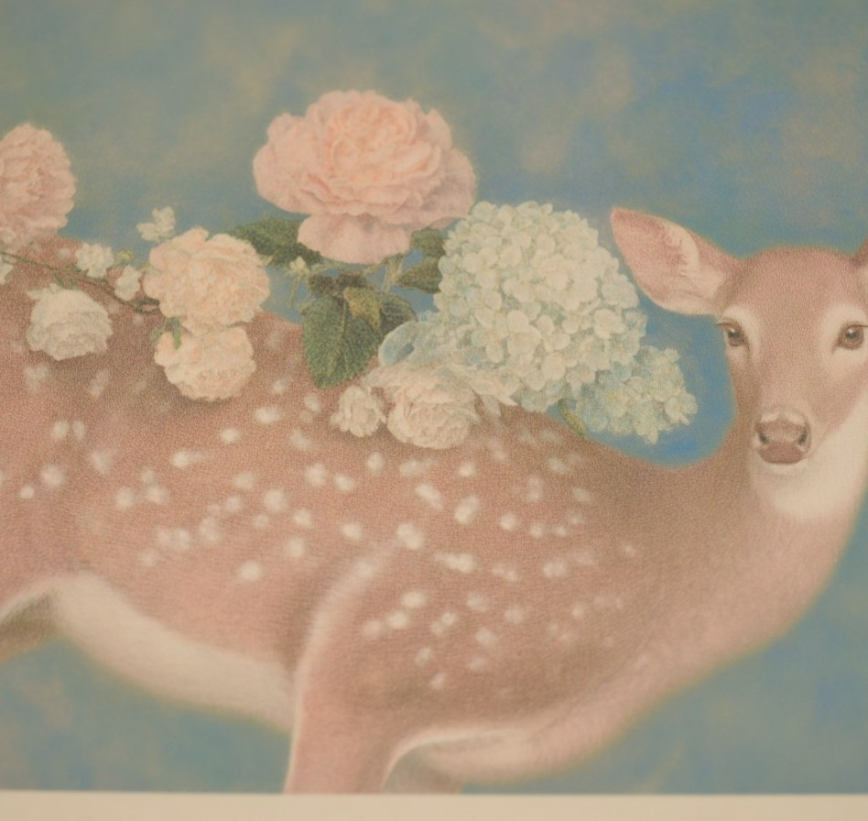
DRAFT MODE
드래프트 모드로 크레딧 아끼기
한 번에 24장을 가볍게 뽑아보고, 좋은 것만 제대로 렌더합니다
켜는 법
입력창의 번개 아이콘을 누르거나 프롬프트에 --draft
나오는 것
낮은 해상도와 품질로 이미지 24장
비용
24장인데도 기본 화질 한 번 돌릴 때의 절반 패스트 시간
다음 단계
마음에 드는 이미지를 Vary로 풀퀄리티 렌더
--draft --sref random 24장이 전부 다른 스타일로

Slide 26
V8.2 EDIT MODEL
프롬프트로 고치는 새 에딧 모델
2026년 8월 공개. 룩북 작업에 가장 크게 바뀐 부분입니다
글로 수정
레퍼런스 최대 4장
프롬프트로 수정하는 법
프롬프트 창에 "코트를 베이지로 바꿔줘"처럼 써서 이미지 수정
여러 이미지를 한 번에 넣어 새 이미지 생성. 옴니 레퍼런스를 대체
1
이미지를 입력창으로 드래그
2
Attach to prompt 칸에 놓기
인페인팅 · 아웃페인팅
내 스타일 그대로
3
프롬프트 창에 바꿀 내용을 쓰고 생성
특정 부분만 바꾸거나 캔버스를 바깥으로 확장
개인화, 무드보드, sref를 같이 쓸 수 있음. 무드보드·sref는 프롬프트 지시를 조금 더 붙이면 좋음
룩북 활용 · 모델, 옷, 배경 이미지를 레퍼런스로 함께 넣고 한 컷으로 만들어볼 수 있습니다.

Slide 27
CHANGES
옴니와 개인화는 어떻게 바뀌었나
Omni Reference
Personalization
V8에는 옴니가 없습니다. 옴니를 쓰면 V7로 생성됩니다. V8에서는 Attach to prompt로 같은 인물을 넣습니다.
V8.2는 내 취향을 훨씬 잘 이해합니다. 평가를 많이 할수록 더 정확해집니다
V8.2용 프로필은 더 크고 좋아진 이미지 풀에서 고릅니다
예전 프로필과 새 프로필을 둘 다 써보라고 공식적으로 권장합니다
1
입력창에 인물 사진을 끌어와 Attach to prompt 칸에 놓기
2
옷, 배경 사진도 같은 칸에 추가하기 (최대 4장)
3
프롬프트에 "이 남자에게 이 윗도리를 입혀줘"처럼 쓰고 생성

Slide 28
NEW PARAMETERS
새로 생긴 파라미터
--hd
HD 화질로 생성. 높은 요금제에서 쓸 수 있습니다
--draft
드래프트 모드, 24장 저해상도
--sref random
랜덤 스타일. 드래프트와 쓰면 24장 모두 다른 스타일
--preview
아직 다듬는 중인 새 모델 기능을 미리 테스트
Alpha 사이트(alpha.midjourney.com)에서는 스타일을 바꿔보는 Change Style 같은 기능을 먼저 실험 중입니다.

Slide 29
WORKFLOW
V8로 룩북 만드는 순서
새 기능을 오늘 워크샵 흐름에 맞추면 이렇게 됩니다
01
02
03
04
05
무드 찾기
무드보드 켜기
빠르게 탐색
필요하면 HD
글로 다듬기
--draft --sref random 으로 24가지 스타일을 훑고 방향 고르기
고른 무드와 내 레퍼런스로 무드보드를 만들어 톤 고정
모델 얼굴과 구도를 기본 화질로 여러 번 돌리기
높은 요금제라면 마음에 든 컷만 HD로 다시 뽑기
Attach to prompt에 이미지를 넣고 프롬프트로 옷·배경 수정

Slide 30
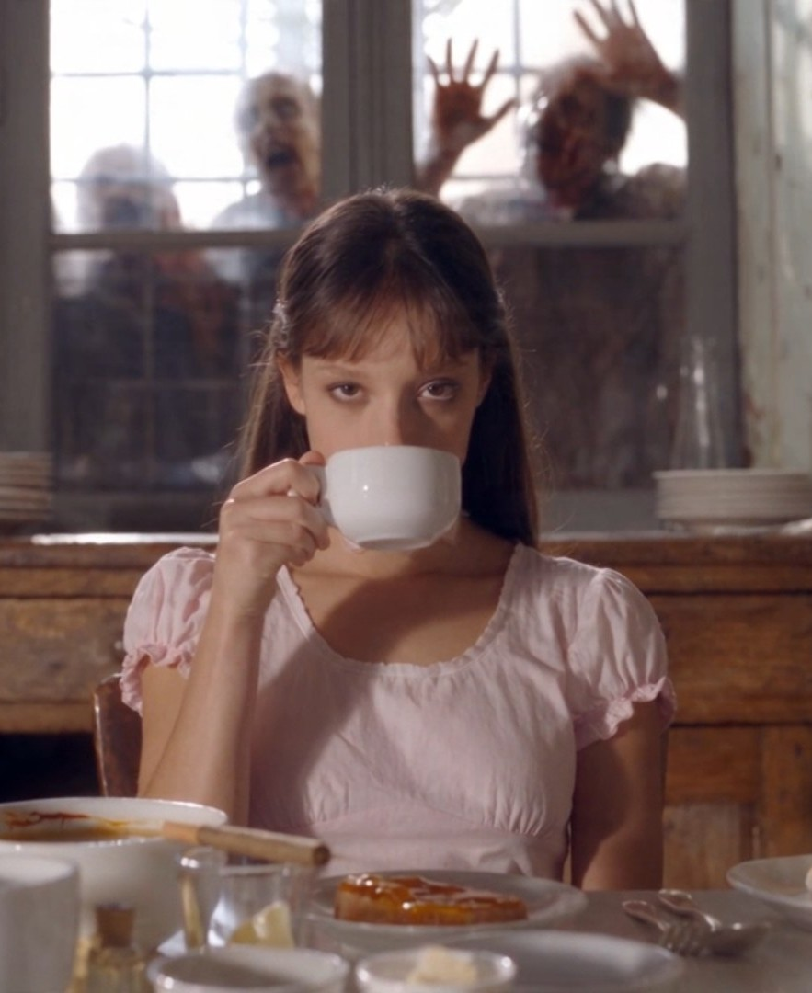
Let's create
이제 직접 만들어볼게요
Instagram @robesage
robesage.myportfolio.com

